Slide 1

Интерактивный кроссворд
Спортивный инвентарь
Подготовила:
инструктор по физической культуре
Глущенко С.А.
Муниципальное дошкольное образовательное учреждение
центр развития ребенка – детский сад № 105

Slide 2
Инструкция по работе с кроссвордом
Кроссворд состоит из шести вопросов – загадок.
Для того, чтобы появился вопрос-загадка, нужно кликнуть на восьмиугольник с цифрой.
Порядок выбора вопроса любой.
Дети отвечают на вопрос.
Для проверки ответа нужно еще раз нажать на этот же восьмиугольник с цифрой, появится ответ.
Вопрос исчезнет и появится картинка - ответ.
Кнопка выхода: стрелка в нижнем правом углу.

Slide 3
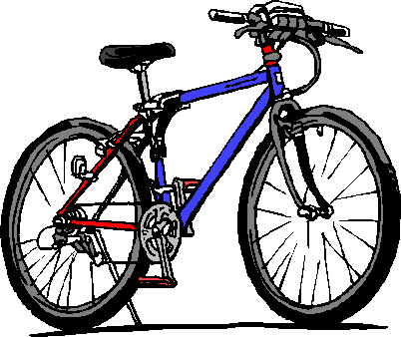
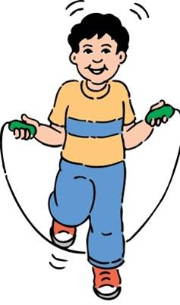
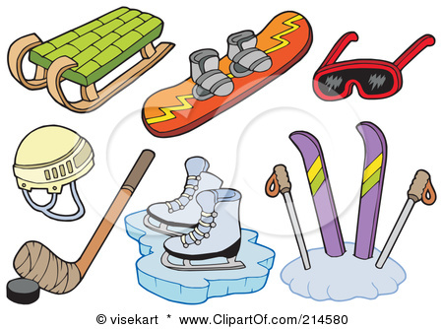


5
7
В
Л
6
Е
Ы
Л
С
Ж
1
К
О
Н
Ь
К
И
С
А
2
С
А
Н
К
И
3
К
Л
Ю
Ш
К
А
П
А
Е
Л
Д
К
4
Г
А
Н
Т
Е
Л
И
Палка в виде запятой гонит мяч перед собой.
Ударяй и бросай, и в ворота попадай!
Ой, насыпало снежка! Вывожу коня-дружка.
За веревочку-узду через двор коня веду,
С горки вниз на нем лечу, а назад его тащу.
Как тебе стать силачом?
Ежедневно, встав с постели нужно поднимать….
Есть педали, руль и спицы,
Он летит вперёд, как птица.
Когда весна берёт свое и ручейки бегут, звеня,
Прыгаю через неё, а она – через меня.
Очень быстрых два коня по снегам несут меня- Через луг к березке тянут две полоски
Есть, ребята, у меня два серебряных коня.
Езжу сразу на обоих... Что за кони у меня? .

Slide 4
Источники
images.yandex.ru› картинки о спорте для детей
http://pedsovet.su/ - шаблон для презентации
http://vsemzagadki.narod.ru/zagadki/8.html - загадки

